Slide 1
Тренажёр
Части речи
Русский язык
2-4 класс
УМК любой
Автор презентации: Фокина Лидия Петровна,
учитель начальных классов
МКОУ «СОШ ст. Евсино»
Искитимского района Новосибирской области
2015

Slide 2
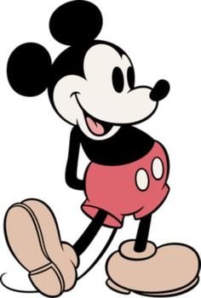
Ребята!
Прочитайте слово и определите, к какой части речи оно относится. После этого можете проверить себя. Для этого нужно левой кнопкой мышки щёлкнуть по карточке с ответом.
Желаю удачи!

Slide 3
имя существительное
молоко
имя прилагательное
Подумай!
Отлично!
имя числительное
глагол

Slide 4
имя существительное
красный
имя прилагательное
Подумай!
Отлично!
имя числительное
глагол

Slide 5
имя существительное
пятый
имя прилагательное
Подумай!
Отлично!
имя числительное
глагол

Slide 6
имя существительное
поёт
имя прилагательное
Подумай!
Отлично!
имя числительное
глагол

Slide 7
имя существительное
двенадцать
имя прилагательное
Подумай!
Отлично!
имя числительное
глагол

Slide 8
имя существительное
колокол
имя прилагательное
Подумай!
Отлично!
имя числительное
глагол

Slide 9
имя существительное
добрый
имя прилагательное
Подумай!
Отлично!
имя числительное
глагол

Slide 10
имя существительное
читает
имя прилагательное
Подумай!
Отлично!
имя числительное
глагол

Slide 11
имя существительное
краснеет
имя прилагательное
Подумай!
Отлично!
имя числительное
глагол

Slide 12
имя существительное
краснота
имя прилагательное
Подумай!
Отлично!
имя числительное
глагол

Slide 13
имя существительное
облачный
имя прилагательное
Подумай!
Отлично!
имя числительное
глагол

Slide 14
имя существительное
второй
имя прилагательное
Подумай!
Отлично!
имя числительное
глагол

Slide 15
Умница!

Slide 16
Информационные источники
Роза http://img-fotki.yandex.ru/get/6517/16969765.ba/0_6ba9d_be81585_L.png
Рамка https://img-fotki.yandex.ru/get/15492/16969765.25e/0_96524_878e7af7_orig.png
Микки Маус http://images.sodahead.com/polls/004683108/524524228_74_74035_dis_mickey_mouse_prod_answer_1_xlarge.jpeg
Звуковые файлы записаны автором в программе Audacity
Работа выполнена в рамках мастер-класса
«Создание универсального тренажёра»
на методическом портале «Школьный урок»

